Slide 1

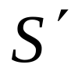













14.4 洛伦兹变换
一、洛伦兹坐标和时间变换式
1.坐标和时间变换式
发生在P点的某一事件在惯性系 S 中的时空坐标为(x,y,z) , S´ 中的时空坐标(x´,y´,z´) 。
设 t = t´= 0 时， 两个原点重合。

Slide 2
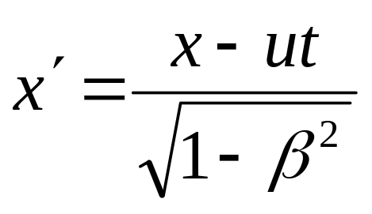
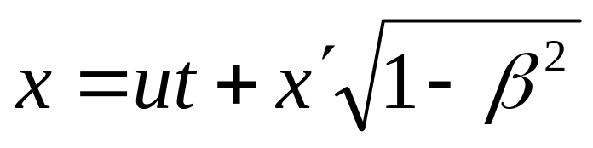
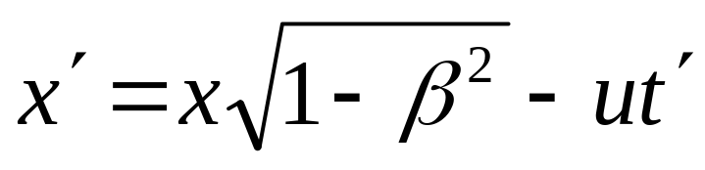
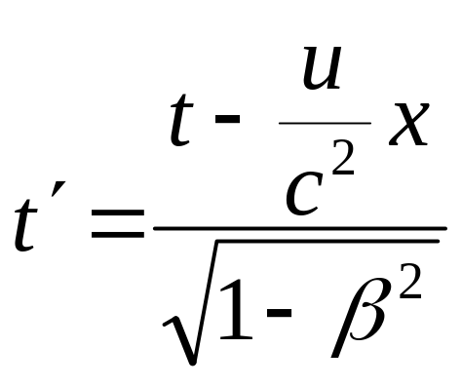
t 时刻，在 S 系中
在 S´系中
两式相等，得
爱因斯坦(Einstein)

Slide 3
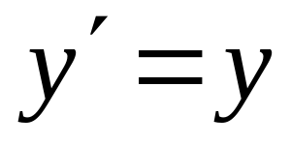
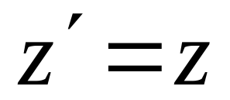
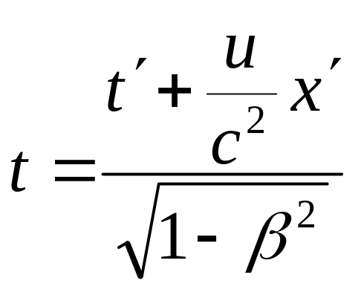
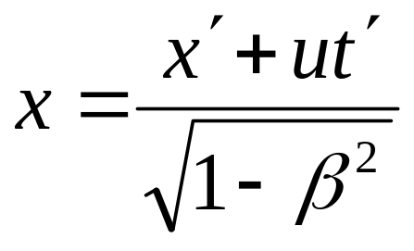
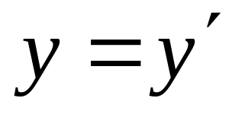
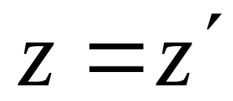
洛伦兹坐标和时间变换式
逆变换式

Slide 4
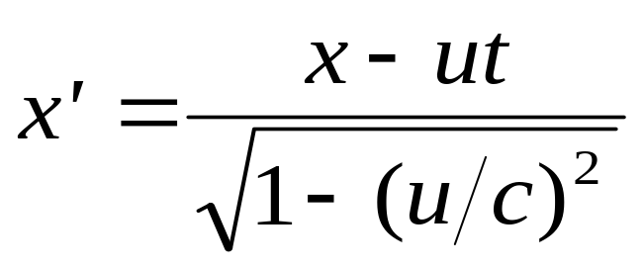

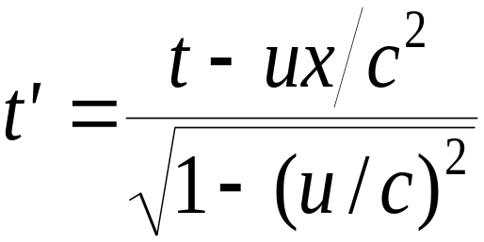

1.洛伦兹变换是狭义相对论的基
本方程，是以两个基本假设为依据导出的。
讨论
2.变换式中(x,y,z) 和(x´,y´,z´) 是线性关系。
3.当u << c 洛伦兹变换简化为伽利略变换。
u << c
绝对时空观是低速情况下相对论时空观的近似。

Slide 5
例1在地面参考系 S 中, 在 x ＝ 1.0×10 ⁶ m 处, 于 t = 0.02s 时刻爆炸了一颗炸弹，如果有一沿 x 轴正方向以 v = 0.75 c 速率运动的飞船经过。
试求在飞船参考系 S´中的观察者测得的这颗炸弹爆炸的地点(空间坐标)和时间。 若按伽俐略变换，结果如何？
解 由洛仑兹变换式，可求出在飞船系S ´中测得炸弹爆炸的空间、时间坐标。

Slide 6
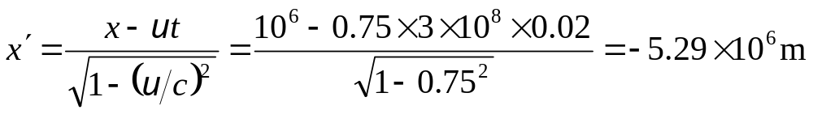
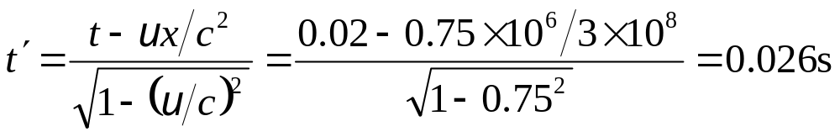
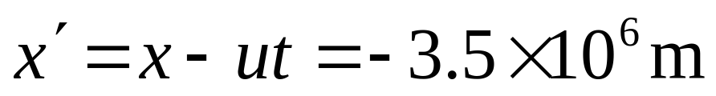
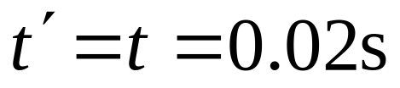
按伽俐略变换式，则：
显然与洛仑兹变换所得结果不同，这说明在本题所述条件下,必须用洛仑兹变换计算。

Slide 7
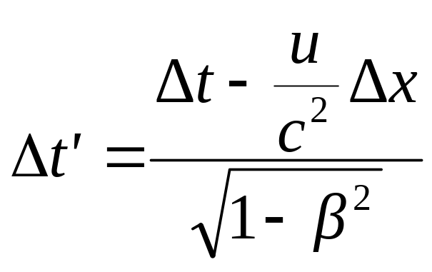
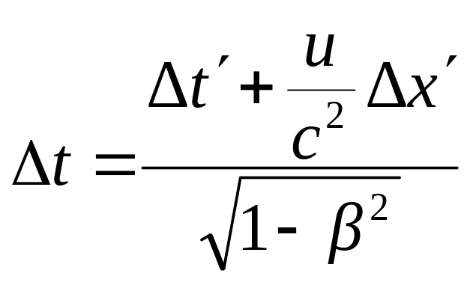
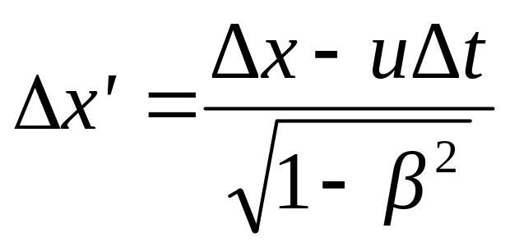
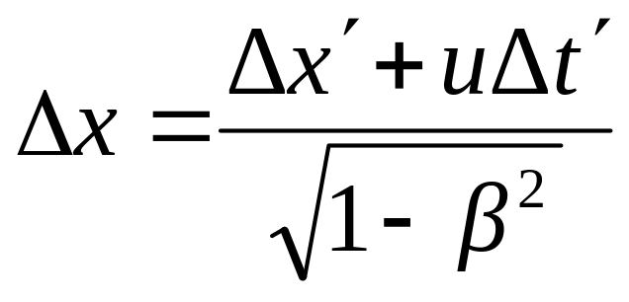
2.时间间隔、空间间隔的变换关系
正变换
逆变换

Slide 8

例2北京上海相距1000km, 北京站的甲车先于上海站的乙车1.0×10⁻³ s发车。现有一艘飞船沿从北京到上海的方向从高空掠过, 速率恒为 u= 0.6 c 。求飞船系中测得两车发车的时间间隔，哪一列先开?
u = 0.6 c
甲
乙
北京站
上海站
事件1 ( x₁ ， t₁ ) 事件2 ( x₂ ， t₂ )

Slide 9
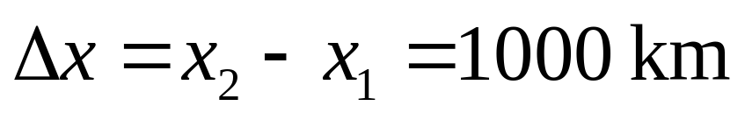
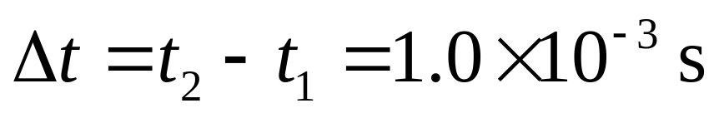
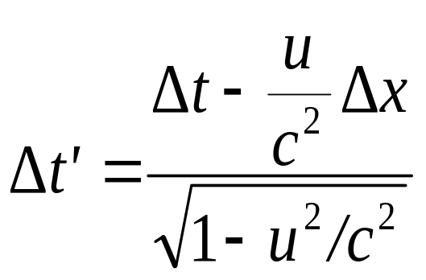
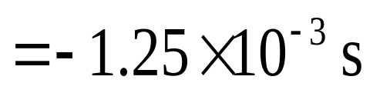
解
地面系S
飞船系S´
两独立事件的时序发生了颠倒。

Slide 10
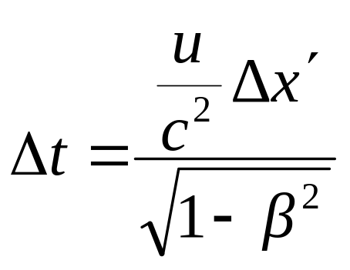

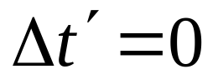
二、洛伦兹变换与狭义相对论时空观
1. “同时性”的相对性
两个事件
S´系
S系
在一个惯性系异地同时发生的两个事件，在其他惯性系不同时。
在一个惯性系异地同时同地发生的两个事件，对其他惯性系都是同时。

Slide 11



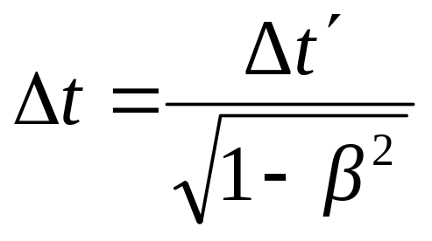
2. 时间延缓
两个事件
S´系
S系
利用
得
—— 时间延缓效应。

Slide 12
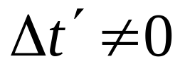
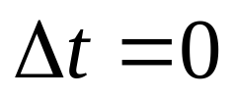
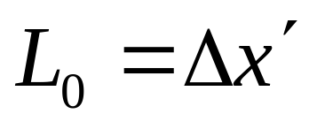
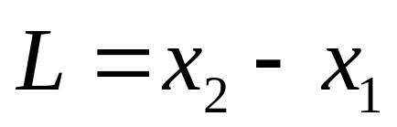
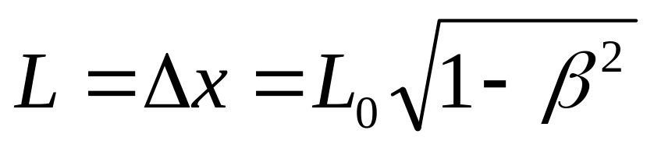
3. 长度收缩
两个事件
S´系
S系
（原长）
利用
得
—— 长度收缩效应。

Slide 13
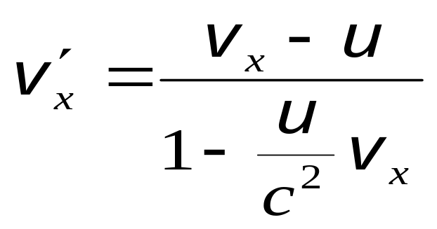
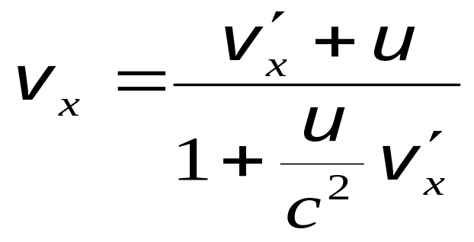
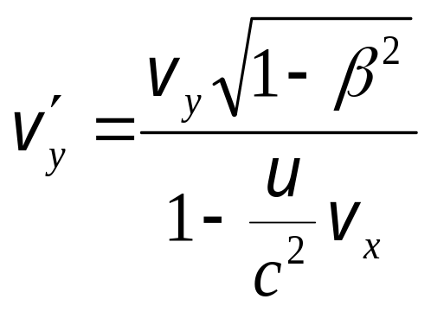
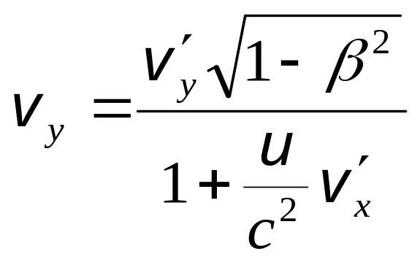
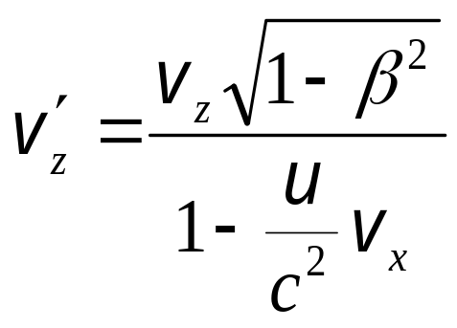
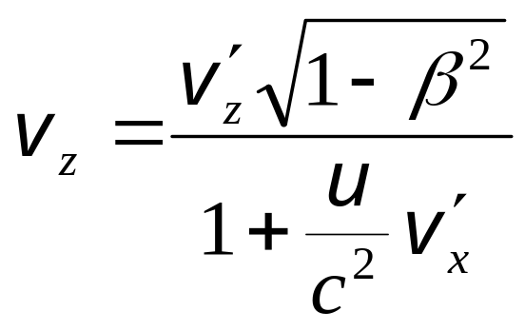
三、洛伦兹速度变换式
逆变换
正变换

Slide 14
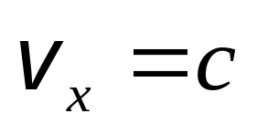

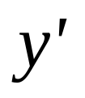




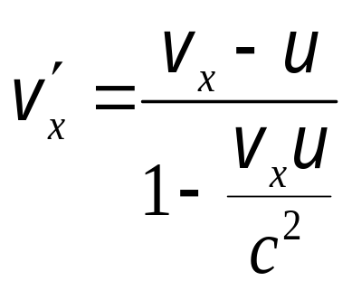
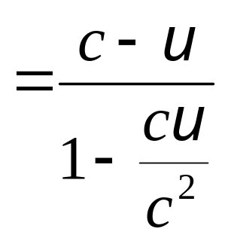
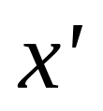






利用洛伦兹速度变换讨论真空中的光速
设S´系相对于S 系以匀速率u沿x方向运动, 一光束沿x x´轴发射, 已知光对S系的速度是 c
即
光对S´系的速度是：
结果与伽利略变换不同, 但符合光速不变原理。

Slide 15
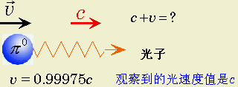
1964年到1966年，欧洲核子中心在质子同步加速器中作了有关光速的精密实验。在同步加速器中产生的π°介子以 0.99975ｃ的高速飞行, 它在飞行中发生衰变, 辐射出能量为６×10⁹eV光子,测得光子的实验室速度值仍是c。

Slide 16
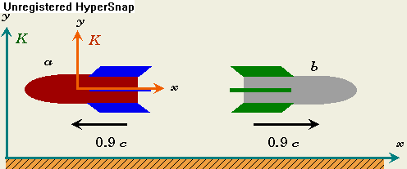
例3 在地面上测到有两个飞船 a、b 分别以＋0.9 c 和－0.9 c 的速度沿相反方向飞行。
求飞船 a 相对于飞船 b 的速度有多大？
S´
S

Slide 17
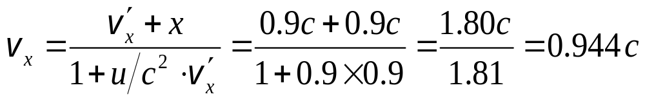
解 设S系被固定在飞船 a 上，地面对S系以0.9c 的速度向右运动。以地面为 S´系，则飞船 b 相对于 S´系的速度为 u_{x}´= 0.9c。将数值代入洛伦兹变换式, 即可求得飞船 b 相对于S系的速度, 亦即相对于飞船 a 的速度。
＜ c
如用伽俐略速度变换进行计算, 结果为：
u_{x}＝u_{x}′＋ v ＝ 0.9c + 0.9 c ＝ 1.8 c > c

Slide 18


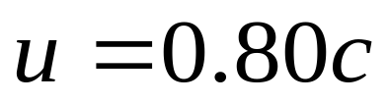
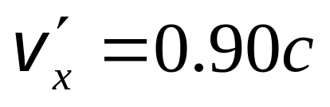

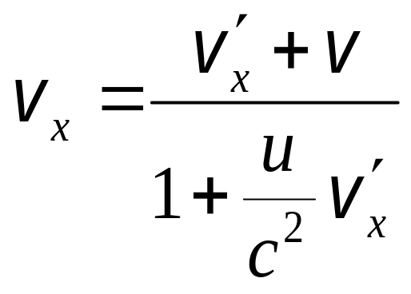


例4 设想一飞船以0.80c 的速度在地球上空飞行, 如果这时从飞船上沿速度方向抛出一物体, 物体相对飞船速度为0.90c 。问从地面上看，物体速度多大？
解
选飞船参考系为 S´系, 地面参考系为 S 系
u
v´
o

